Slide 1


Slide 2
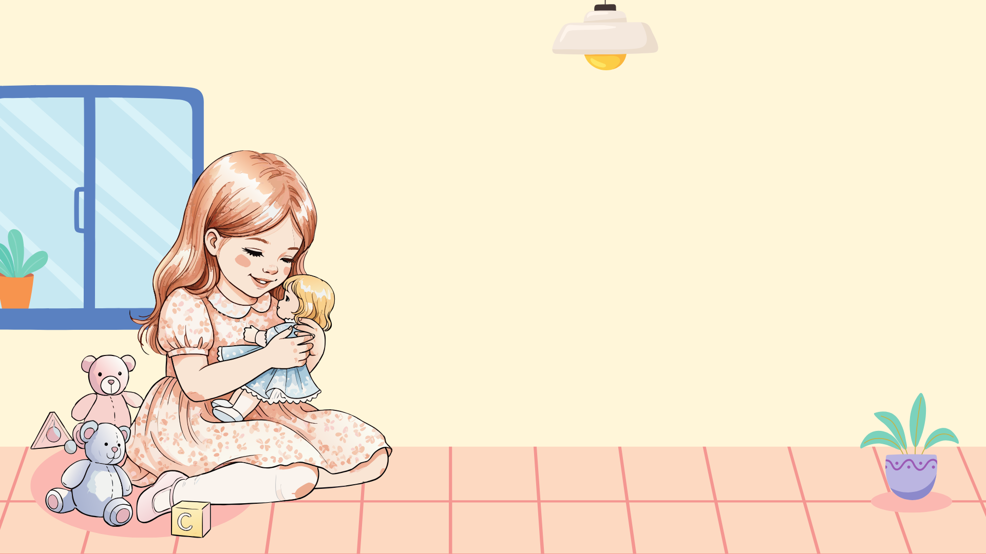

Bài hát nói về điều gì mà bạn nhỏ làm được?

Slide 3


Slide 4


Slide 5
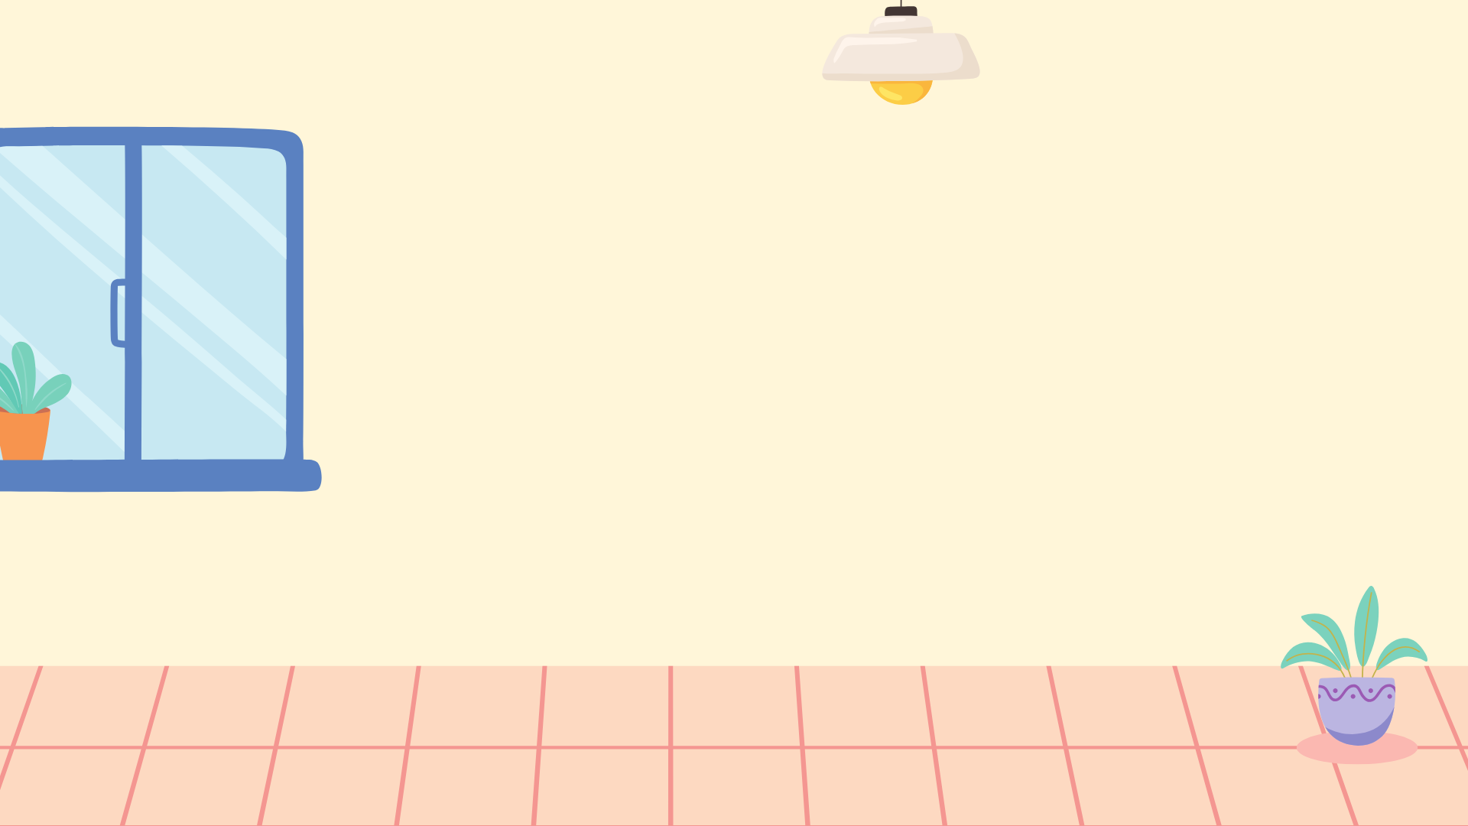
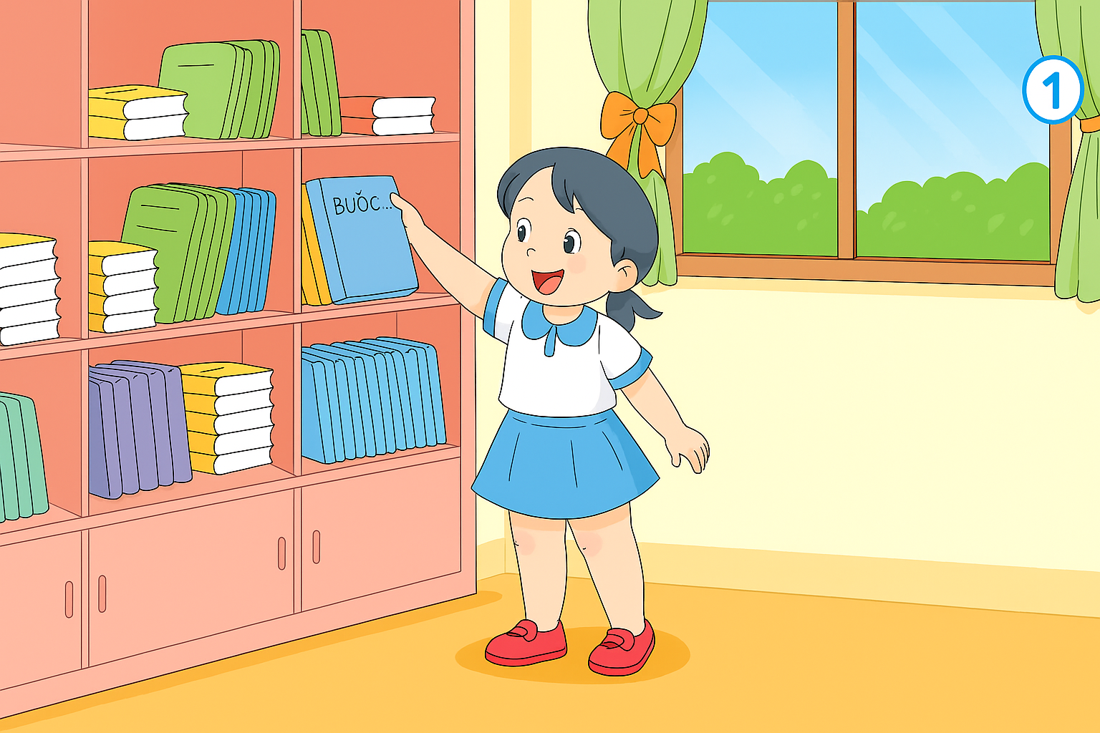
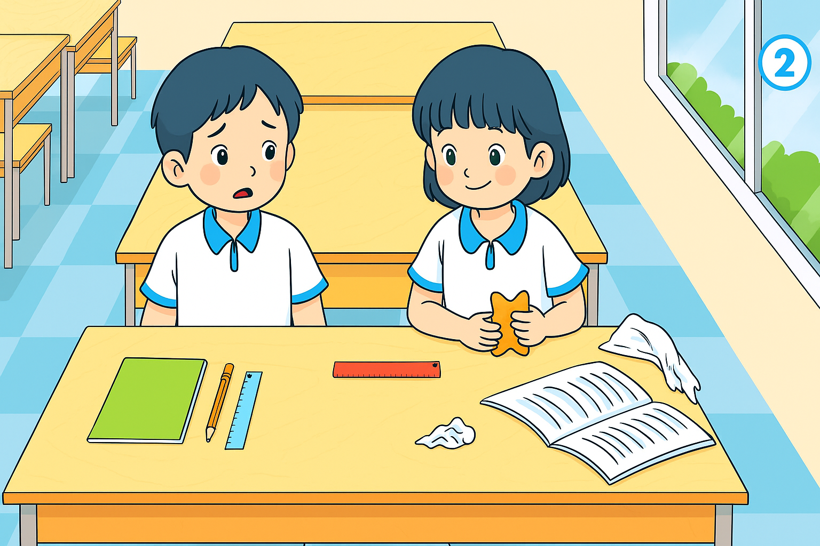

Bạn nào trong tranh đã thể hiện sự gọn gàng, ngăn nắp. Vì sao phải gọn gàng, ngăn nắp?

Slide 6

Bạn nào trong tranh đã thể hiện sự gọn gàng, ngăn nắp. Vì sao phải gọn gàng, ngăn nắp?

Slide 7


Bạn nào trong tranh đã thể hiện sự gọn gàng, ngăn nắp.
Khi ở nhà, bạn Hoa sắp xếp sách gọn gàng trên giá sách và mỗi khi dùng sách gì thì bạn sẽ tìm được ngay.

Slide 8
Bạn nào trong tranh đã thể hiện sự gọn gàng, ngăn nắp.
Khi ở trường, bạn Minh sắp xếp sách vở và đồ dùng học tập gọn gàng ngay ngắn ở trên bàn.
Còn bạn Nga ngồi bên cạnh lại để sách vở bừa bộn, đồ dùng mỗi thứ một nơi.

Slide 9
Chúng ta nên học tập bạn Hoa và Minh sắp xếp sách vở và đồ dùng học tập để khi cần ta có thể nhanh tìm thấy. Chúng ta không nên để sách vở và đồ dùng học tập bừa bộn như bạn Nga nhé!

Slide 10
Vì sao phải gọn gàng, ngăn nắp?
Chúng ta cần gọn gàng ngăn nắp ở mọi lúc, mọi nơi, để khi ta cần thì sẽ có ngay. Gọn gàng, ngăn nắp giúp ta có thể giữ đồ dùng, sách vở luôn mới.

Slide 11
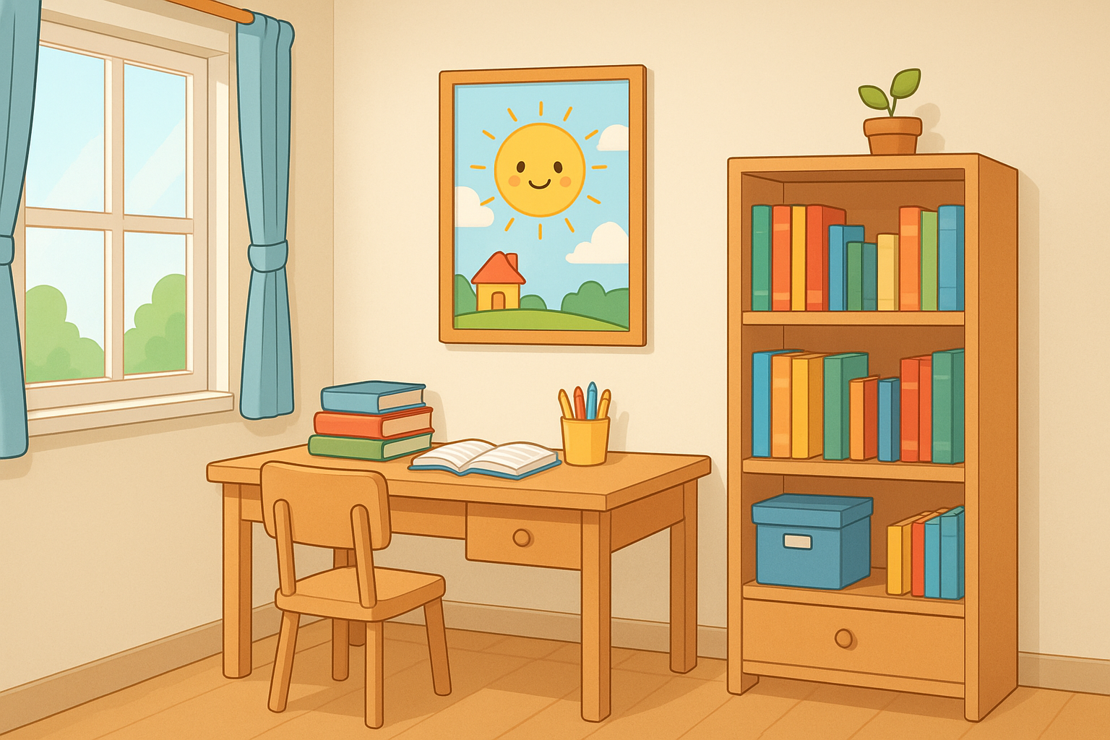
Em cần làm gì để sách vở, đồ dùng luôn gọn gàng, ngăn nắp?

Slide 12
Để luôn gọn gàng, ngăn nắp em cần sắp xếp đồ dùng, đồ chơi, sách vở, dụng cụ học tập,… đúng nơi quy định. Gọn gàng, ngăn nắp giúp em rèn luyện thói quen tốt trong cuộc sống.

Slide 13


Slide 14
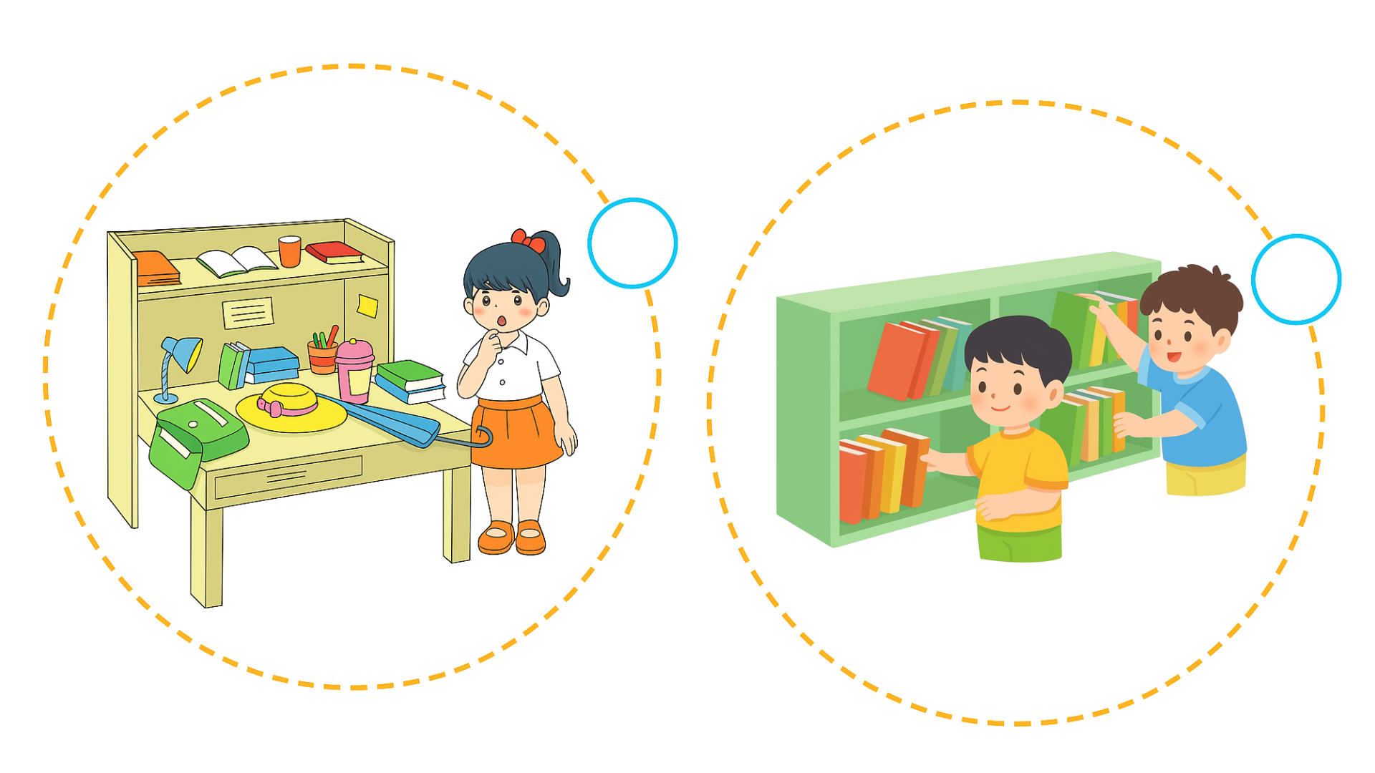
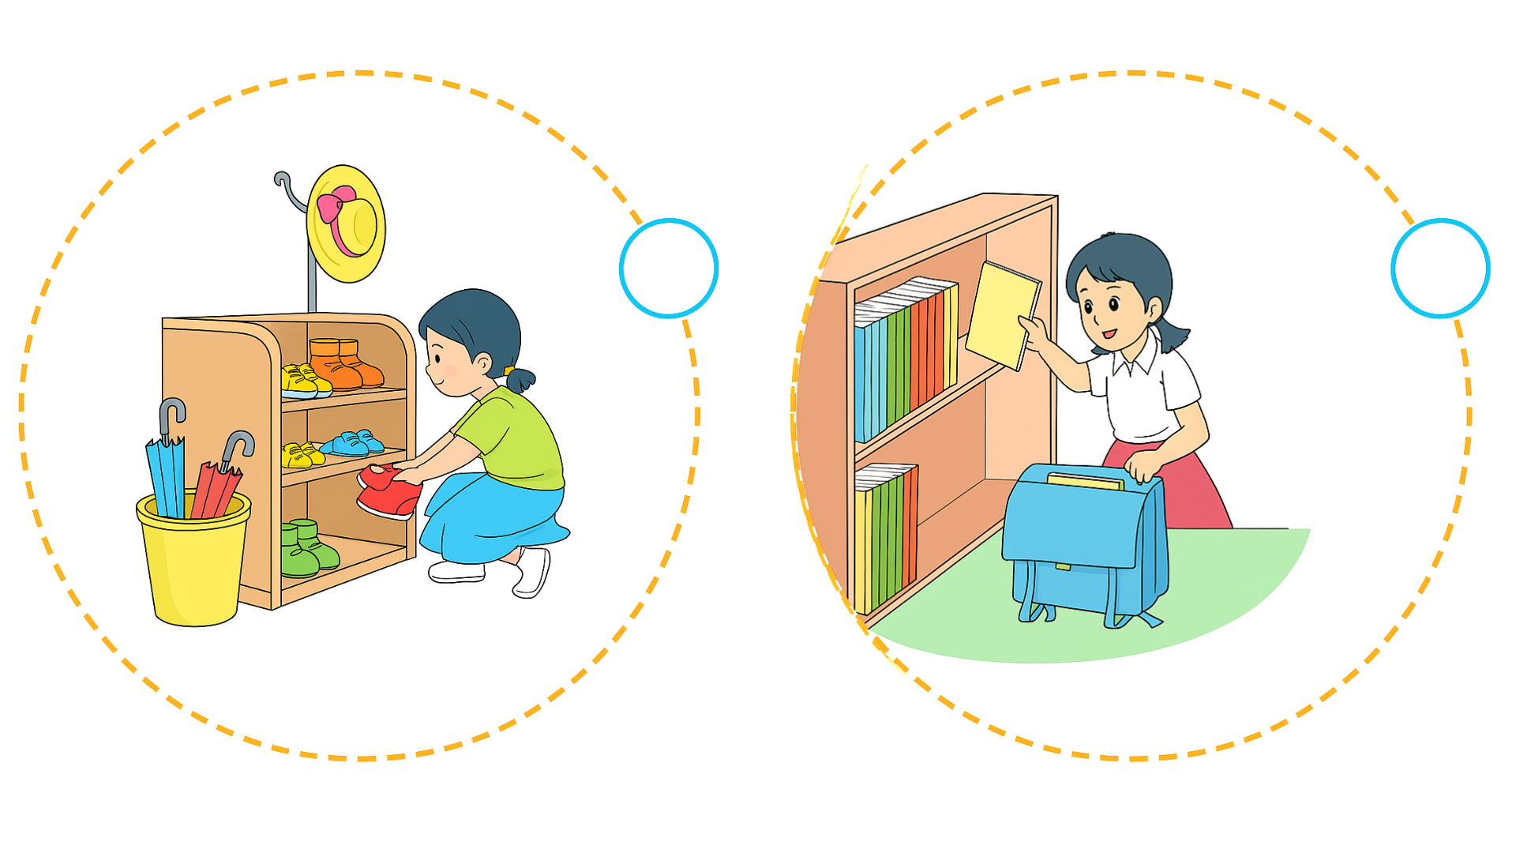
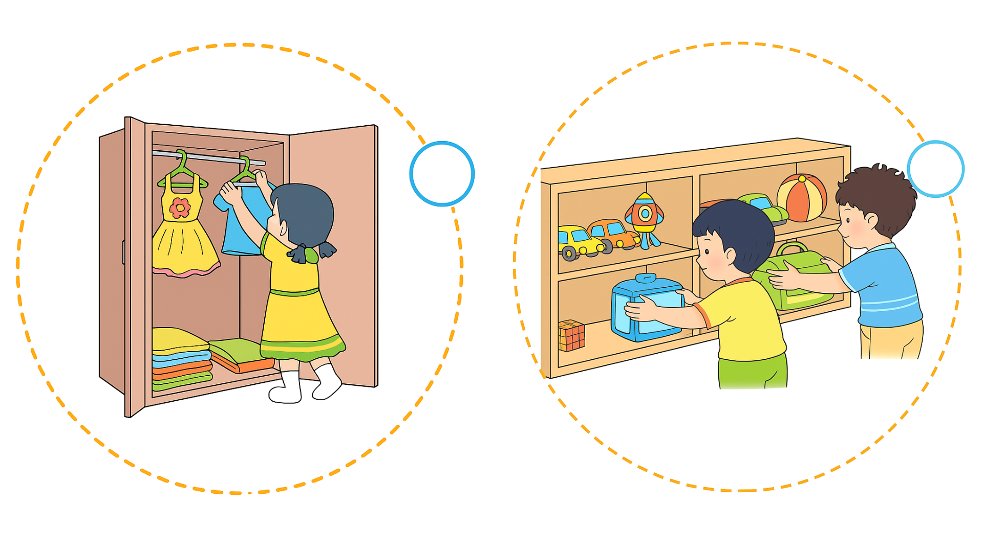
Em đồng tình hoặc không đồng tình với việc làm của bạn nào? Vì sao?
1
2
3
4
5
6

Slide 15
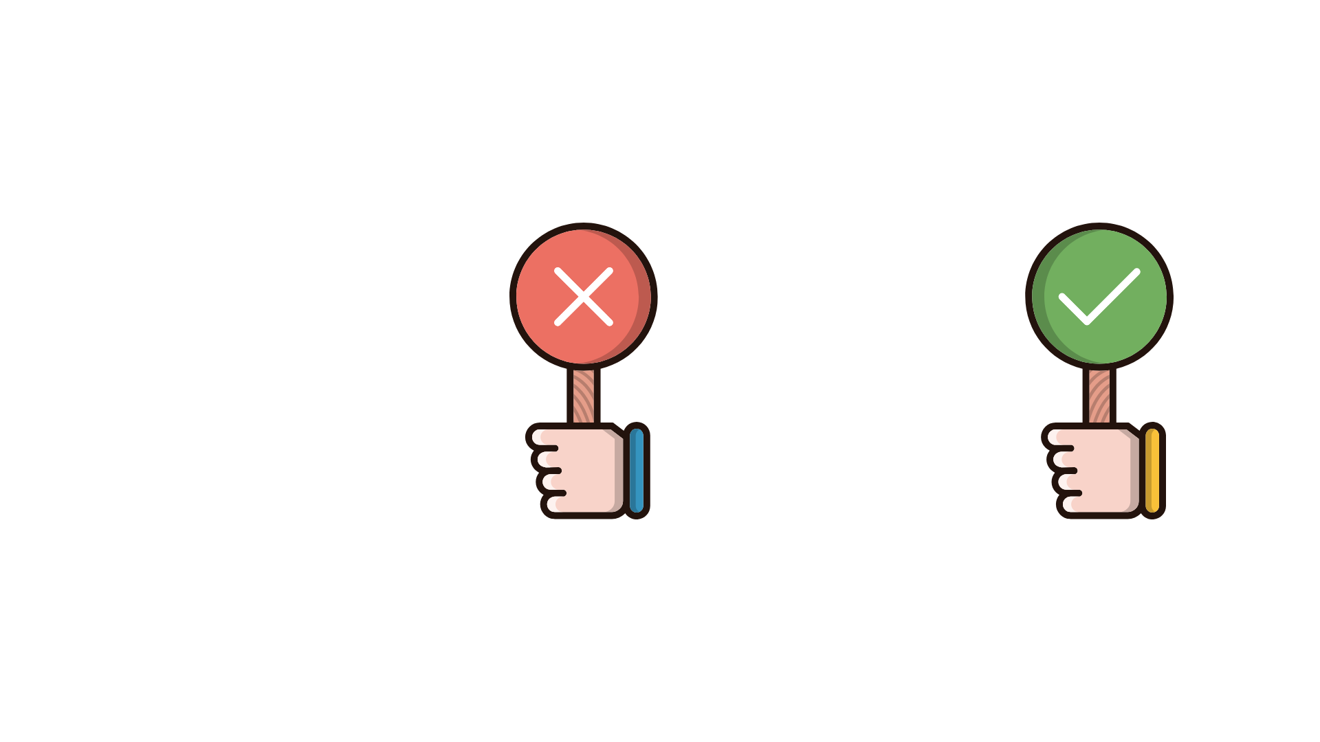
Em đồng tình hoặc không đồng tình với việc làm của bạn nào? Vì sao?
1
Bạn gái để đồ dùng bừa bãi trên bàn học và kệ sách của mình.

Slide 16
Em đồng tình hoặc không đồng tình với việc làm của bạn nào? Vì sao?
2
Hai bạn xếp sách gọn gàng trên kệ sách.

Slide 17
Em đồng tình hoặc không đồng tình với việc làm của bạn nào? Vì sao?
3
Bạn gái xếp giày dép gọn gàng trên kệ.

Slide 18
Em đồng tình hoặc không đồng tình với việc làm của bạn nào? Vì sao?
4
Bạn gái xếp sách vở gọn gàng từ cặp sách lên kệ.

Slide 19
Em đồng tình hoặc không đồng tình với việc làm của bạn nào? Vì sao?
5
Bạn gái treo quần áo gọn gàng trong tủ.

Slide 20
Em đồng tình hoặc không đồng tình với việc làm của bạn nào? Vì sao?
6
Hai bạn xếp đồ chơi gọn gàng trên kệ.

Slide 21
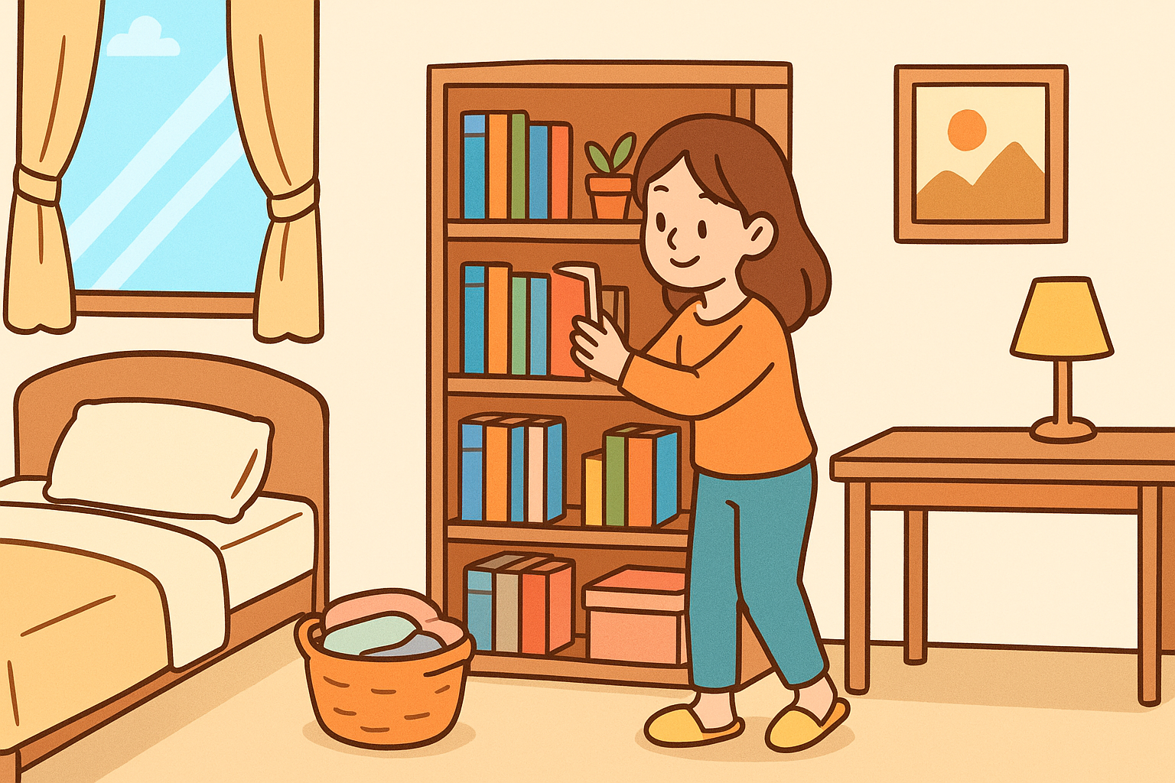
Hãy chia sẻ với bạn cách em sắp xếp đồ dùng cá nhân của mình gọn gàng, ngăn nắp.

Slide 22


Slide 23
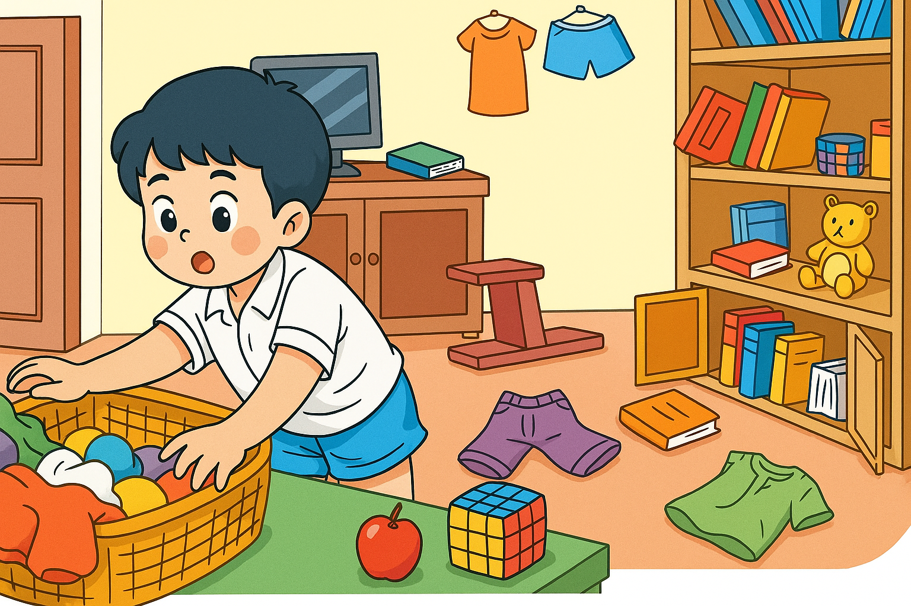
Em hãy đưa ra lời khuyên cho bạn.

Slide 24
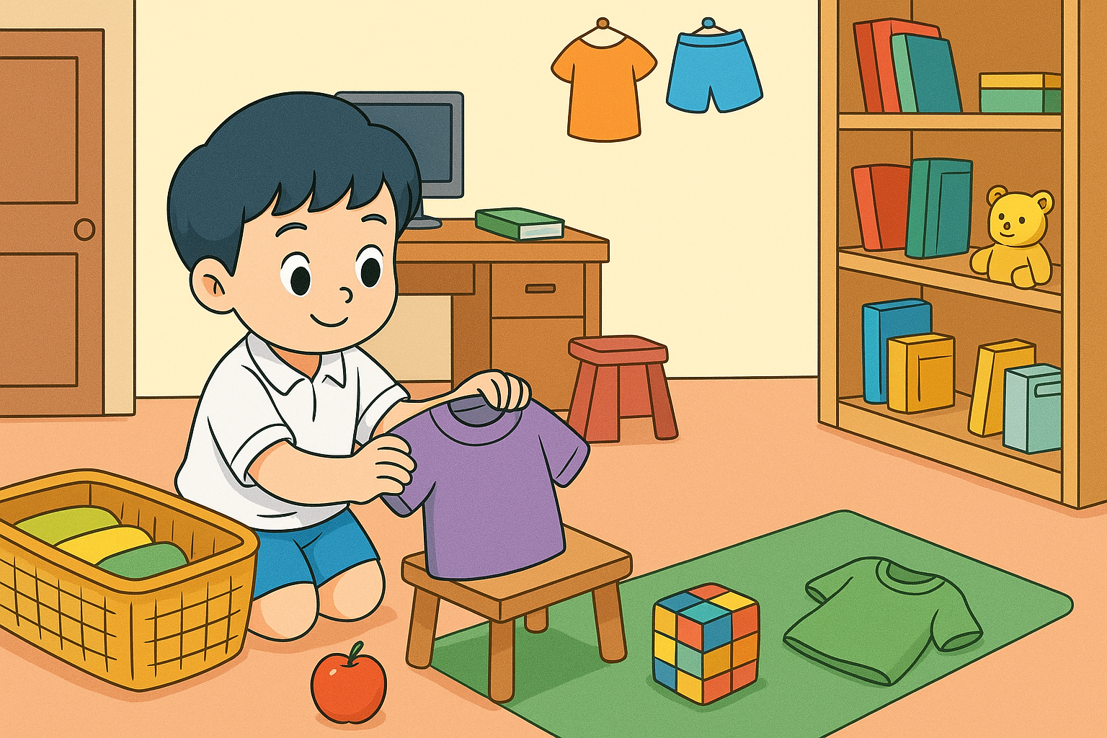
Em cùng bạn rèn luyện thói quen gọn gàng, ngăn nắp.

Slide 25
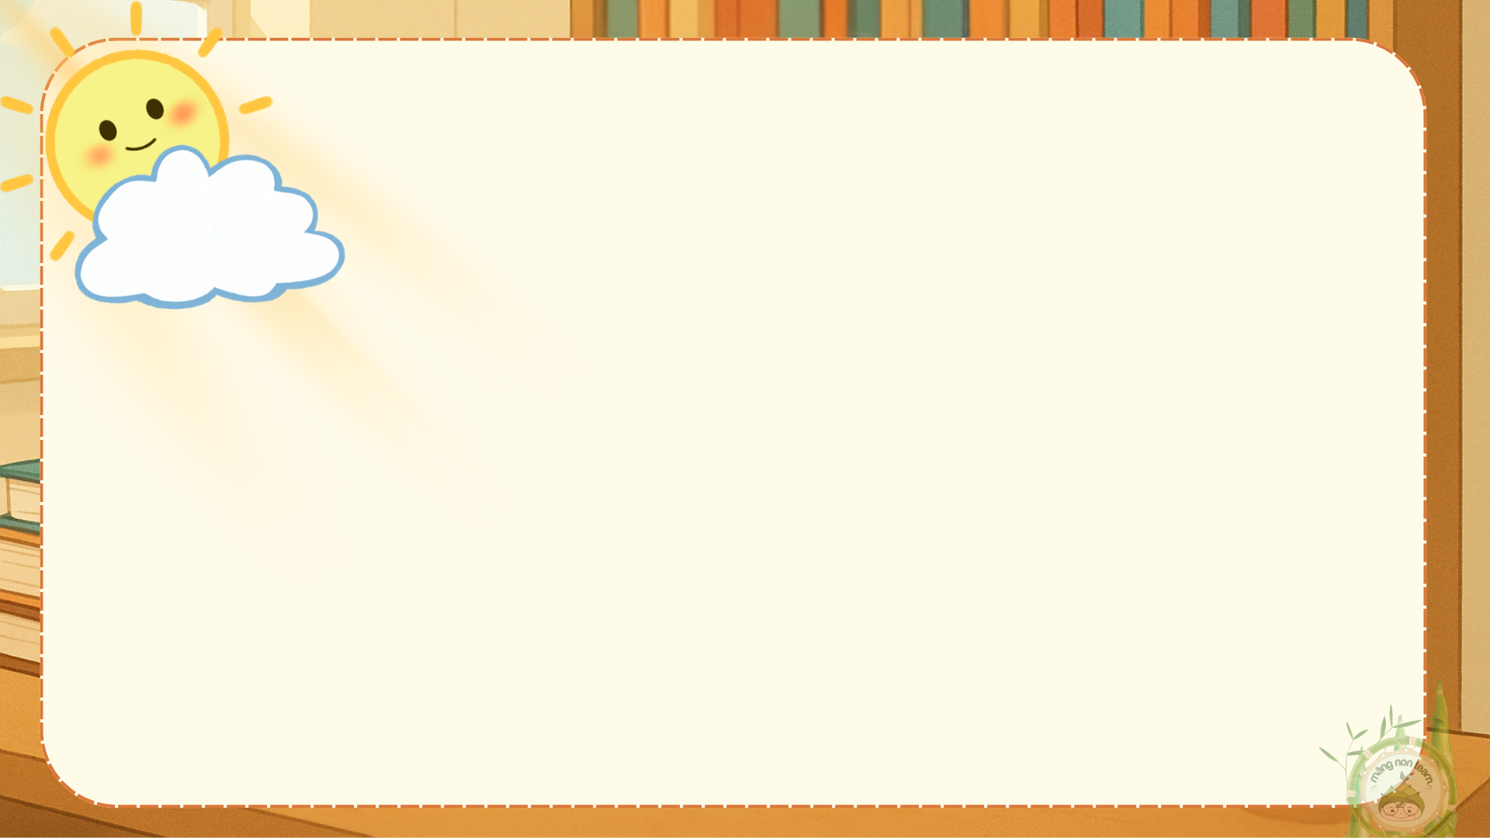
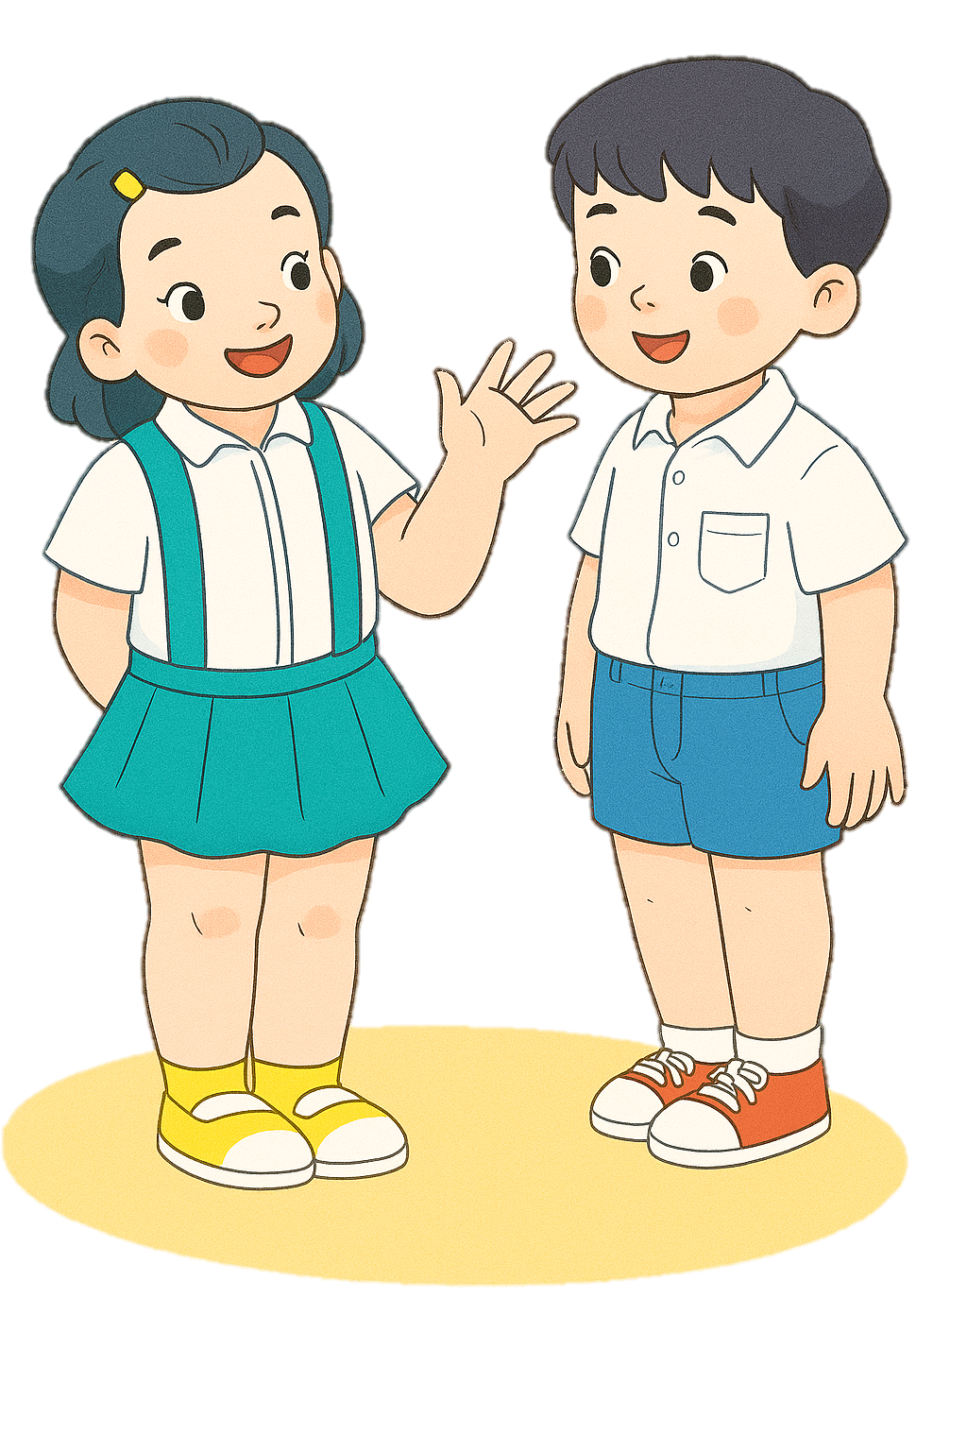
THÔNG ĐIỆP
Đồ dùng, sách vở, đồ chơi,
Để cho ngăn nắp, đúng nơi, dễ tìm.

